Slide 1

Rhétorique scientifique
Penser la science comme discours

Slide 2

Introduction
Qu’est-ce que c’est la rhétorique ?
Que vous évoque le mot "rhétorique" ?

Slide 3


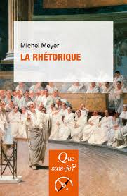
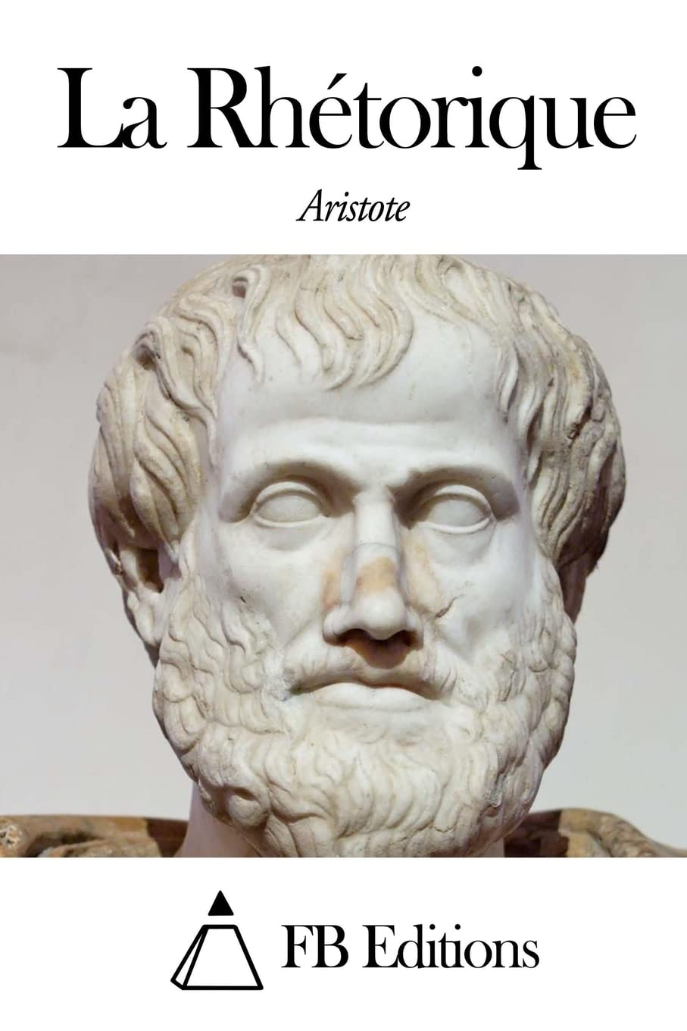
Introduction
Qu’est-ce que c’est la rhétorique ?
L'étude discursive de l'ensemble des moyens mobilisés par un locuteur pour convaincre son (ou ses) interlocuteur(s).

Slide 4
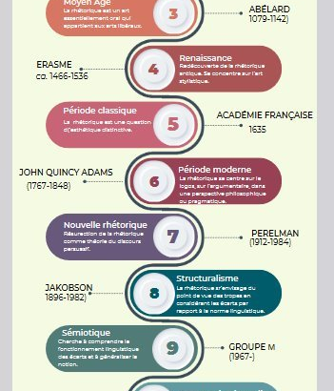
Introduction
Une petite histoire de la rhétorique ?
D'Aristote à Maingueneau en passant par Perelman : l'évolution de la rhétorique.

Slide 5



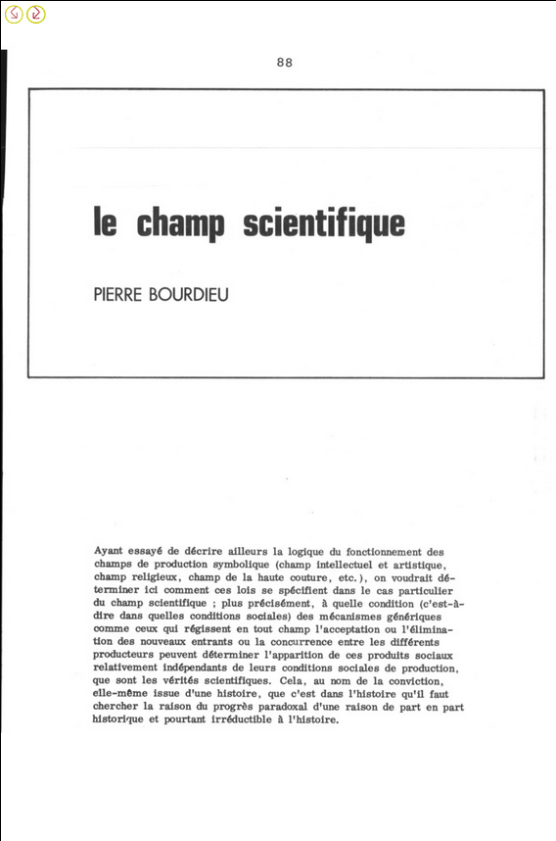
Introduction
Qu’est-ce que la sociologie des sciences ?
Une approche sociologique de la production des savoirs scientifiques qui considèrent la science en tant qu'elle est une pratique sociale.

Slide 6
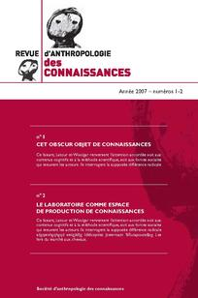
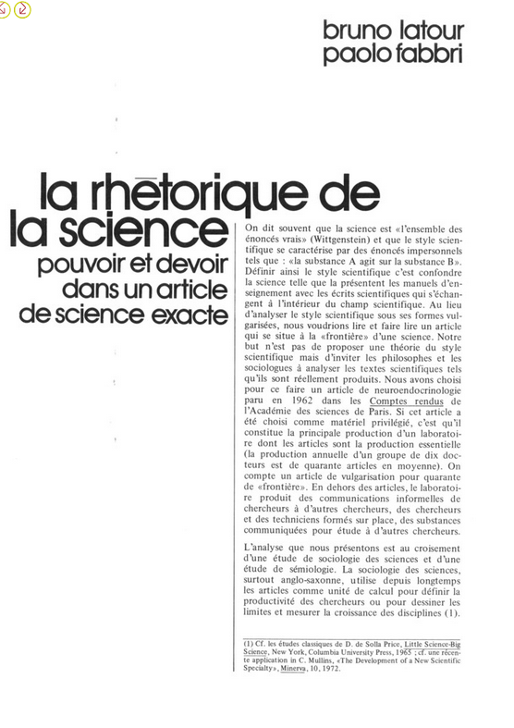

Introduction
Qu’est-ce que la rhétorique de la science ?
Une approche qui étudie la manière dont le discours scientifique cherche à convaincre et à faire reconnaître ses énoncés comme des énoncés scientifiques.

Slide 7

La rhétorique n’est pas une mauvaise chose
La rhétorique n'est pas une "manière de manipuler". Il s'agit de l'ensemble des éléments (argumentatifs, esthétiques, éthotiques) déployés dans le discours pour convaincre.
Qui dit "rhétorique" dit aussi "agentivité".

Slide 8
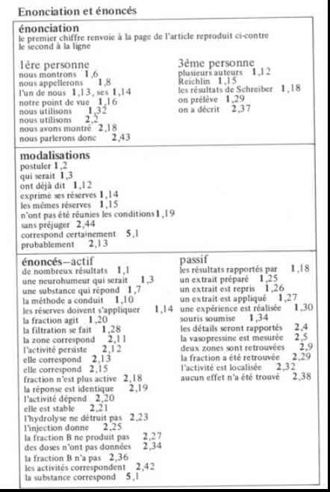
La rhétorique est partout
Dans les énoncés (pronoms, temps, modes et voies, lexique).
L'usage du nous de modestie
L'usage de la voix passive
L'usage du conditionnel
L'usage d'adverbes d'intensité

Slide 9
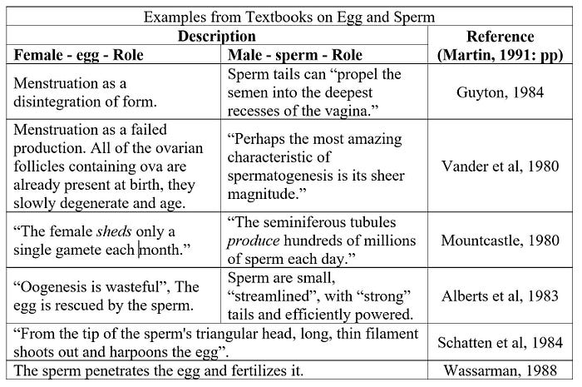
La rhétorique est partout
Dans le lexique.
Voir https://medium.com/@antonis.kousoulis/is-our-scientific-language-sexist-2-000-years-of-biological-literature-368c06dddb36

Slide 10
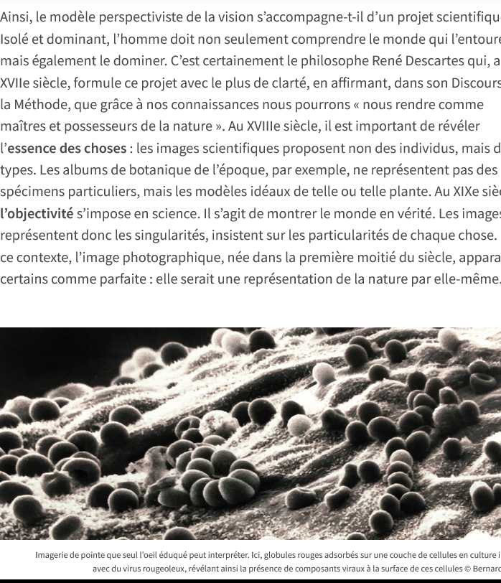
La rhétorique est partout
Dans les images : philosophie de l'image.
Le rôle de l'image dans le discours scientifique dépend de la philosophe scientifique d'une époque donnée (voir le dossier "L'image en science, toute une histoire").
Dans les sciences modernes, l'image est une inscription qui mobilise objectivement le réel (voir "Les vues de l'esprit" de Latour).

Slide 11
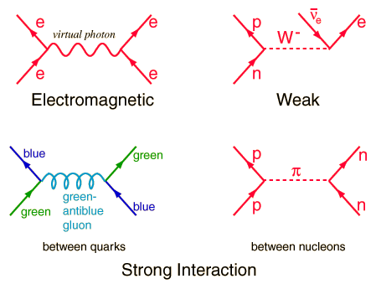
La rhétorique est partout
Dans les images – l'image comme composante visuelle de l'écriture scientifique.
Penser l'image comme une manière de construire la connaissance-même.

Slide 12
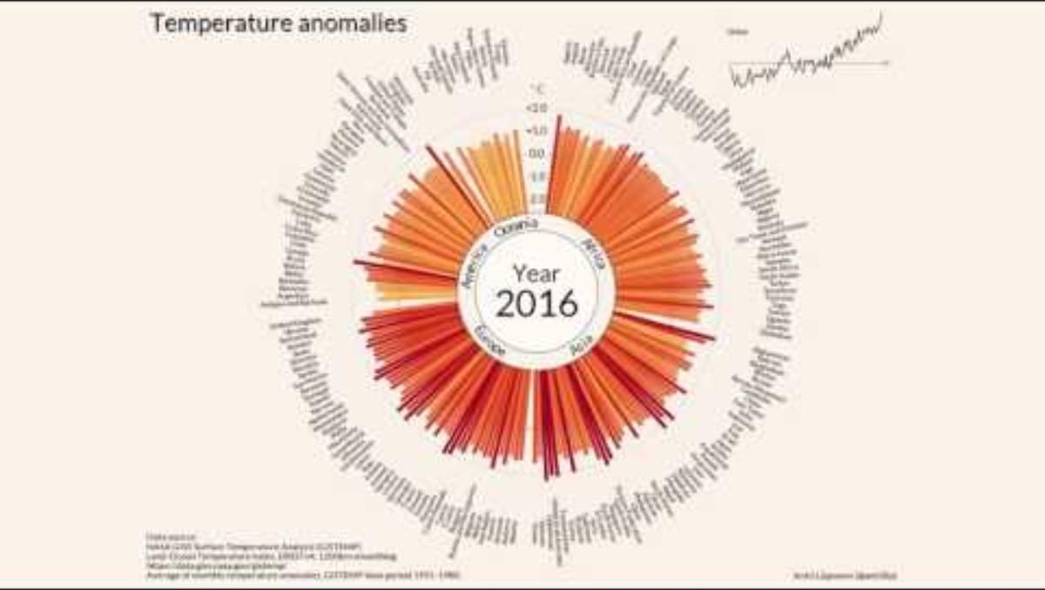
La rhétorique est partout
Dans les images – Convaincre par l'image.
Quelle rhétorique visuelle pour le réchauffement climatique ?
Quels effets produisent cette manière de représenter le changement climatique ?

Slide 13

La rhétorique est partout
Dans les métaphores (qu'on ne reconnaît plus comme des métaphores)
Importance de la "pensée métaphorique" pour permettre d'appréhender certains objets épistémologiques (voir "Le choc des mots : pensée métaphorique et vulgarisation scientifique").
Exemples d'usages métaphoriques : pompe cardiaque, supin, neural network, vocabulaire de l'ADN, etc.
Les métaphores peuvent être filées et permettre une scénarisation (ex. les processus physiopathologiques comme scénario [Vandaele, 2023] ; voir aussi [Fries, 2011]).

Slide 14

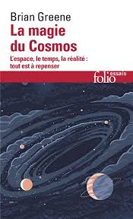

La rhétorique est partout
Dans la narration (story telling)
L'exemple de l'histoire de la physique comme la résolution de deux impossibilités dans une magnifique théorie du tout.

Slide 15
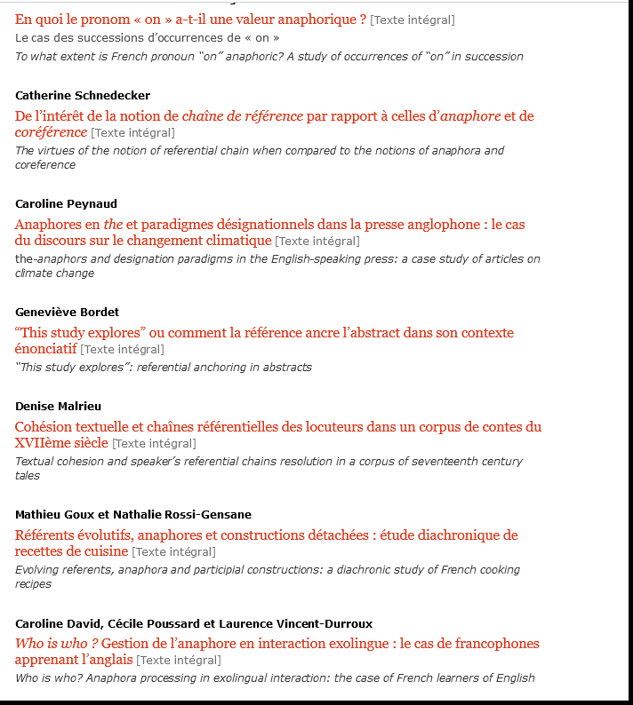
La rhétorique est partout
Dans les titres (pour attirer l'œil).
Réfléchissez-vous au titre de votre article pour le rendre attractif ?
Comment créer un titre qui incite à la lecture ? 3 articles de la revue Praxématique (2018)
Exemples dans divers domaines : Snakes on a Spaceship—An Overview of Python in Heliophysics ; « Célibataire épouserait jeune fille ayant dot », Une histoire du marché de la rencontre en France (XIXe-XXe siècles) ; Linguistique du discours et discours sur la linguistique ; Confinement dans une goutte d'eau.

Slide 16
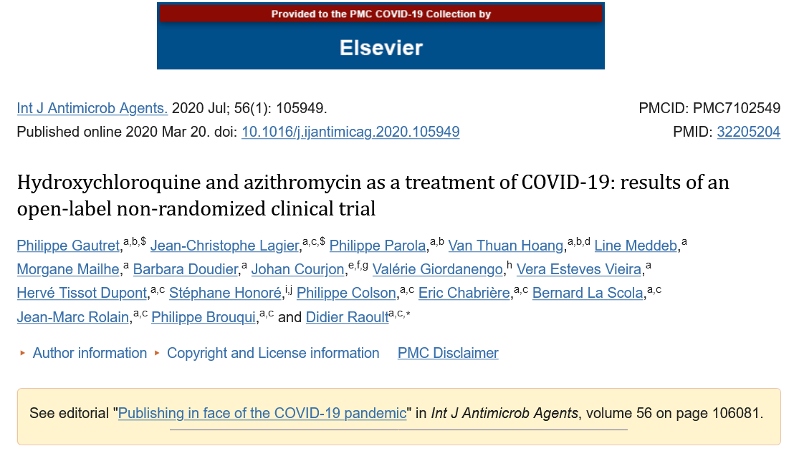
La rhétorique est partout
Dans les conclusions.
"For ethical reasons and because our first results are so significant and evident we decided to share our findings with the medical community, given the urgent need for an effective drug against SARS-CoV-2 in the current pandemic context"

Slide 17
La rhétorique est partout
"Such results are promising and open the possibility of an international strategy to decision-makers to fight this emerging viral infection in real-time even if other strategies and research including vaccine development could be also effective, but only in the future. We therefore recommend that COVID-19 patients be treated with hydroxychloroquine and azithromycin to cure their infection and to limit the transmission of the virus to other people in order to curb the spread of COVID-19 in the world. Further works are also warranted to determine if these compounds could be useful as chemoprophylaxis to prevent the transmission of the virus, especially for healthcare workers. Our study has some limitations including a small sample size, limited long-term outcome follow-up, and dropout of six patients from the study, however in the current context, we believe that our results should be shared with the scientific community. → concession réfutation

Slide 18
La rhétorique est partout
Même dans les mathématiques (voir les travaux de Volken sur la raison esthétique en mathématique)

Slide 19
Mais... Comment on l’utilise ?
Ethos
Pathos
Logos
La rhétorique peut s'envisager comme l'espace d'agentivité du locuteur dans un horizon contraint par des normes discursives et sociales.
Identifier les trois fonctions de la rhétorique.

Slide 20
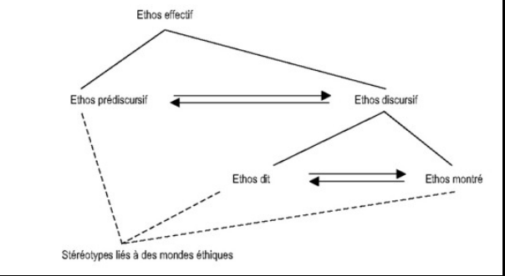
Construit-on une image de soi en science ?
Mis en scène quasi-prophétique de certains physiciens (voir "Modalités éthotiques et mise en scène oppositive de deux « faire science » en physique").
L'image de soi implique parfois d'investir du capital symbolique ou d'utiliser des leviers (lire "Le désir de faire science" de Lordon)
(Maingueneau 2002, 65)

Slide 21
Usage paralogique/fallacieux de la rhétorique
- exemple du biais de publication
- Principe de charité

Slide 22

Classe puzzle – Biais cognitifs
- exemple du biais de publication
- Principe de charité

